Slide 2
Технологии,
позволяющие увеличить эффективность сайта
Елена Першина
Тула, 27 ноября 2014 г.

Slide 3
О чем пойдет речь?
Работа над индексированием
Работа над качеством сайта
Работа над сниппетом

Slide 4
Работа над индексированием

Slide 5
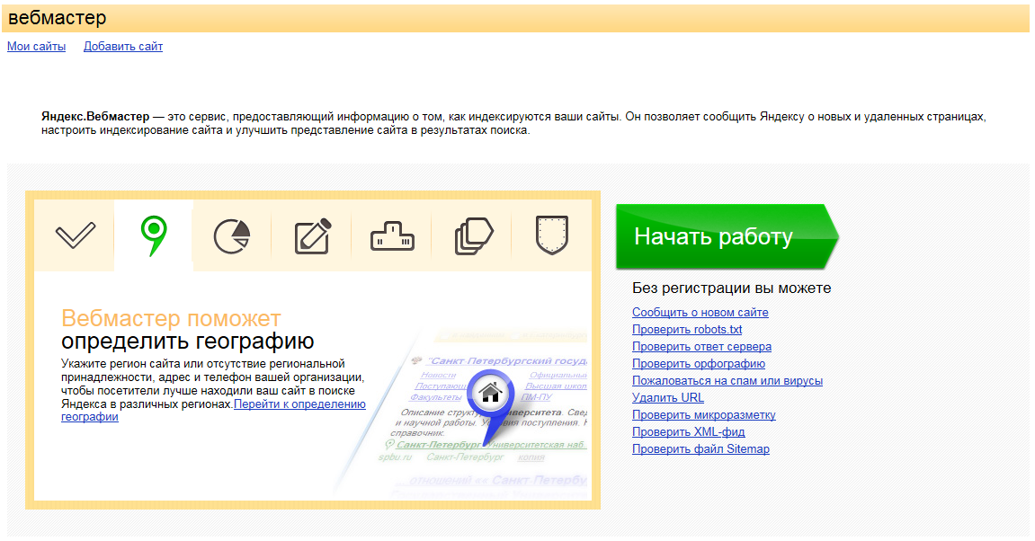
Яндекс.Вебмастер

Slide 6
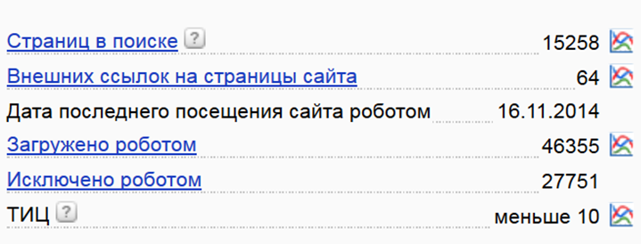
Информация о сайте

Slide 7
Задача
Обеспечить, чтобы контент был доступен и в нем не было ошибок.

Slide 8
Решение
сообщить о новом сайте

Slide 9
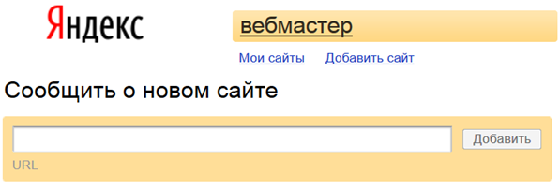
Сообщить о новом сайте

Slide 10
Решение
сообщить о новом сайте
проверка ответа сервера

Slide 11
Проверка ответа сервера

Slide 12
Решение
сообщить о новом сайте
проверка ответа сервера
проверка robots.txt

Slide 13
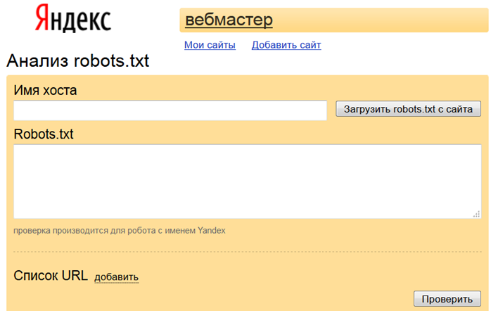
Анализ robots.txt

Slide 14
Решение
сообщить о новом сайте
проверка ответа сервера
проверка robots.txt
проверка Sitemap

Slide 15
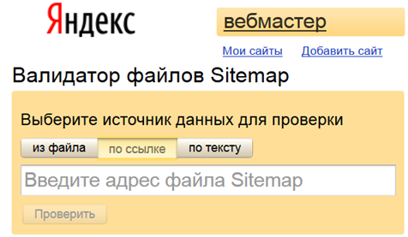
Валидатор файлов Sitemap

Slide 16
Решение
сообщить о новом сайте
проверка ответа сервера
проверка robots.txt
проверка Sitemap
проверка URL

Slide 17
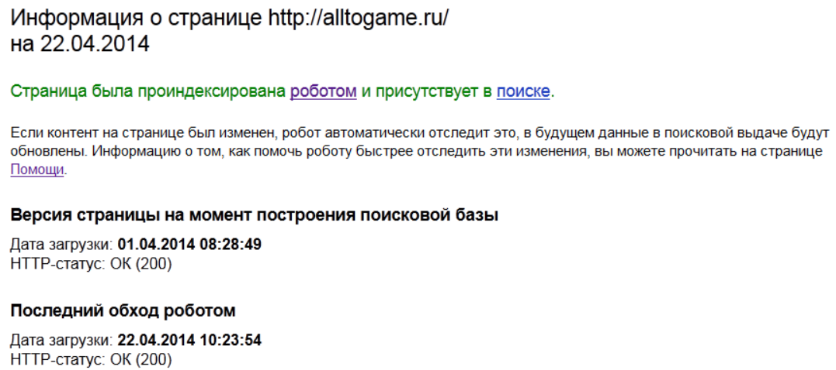
Информация о странице

Slide 18
Исключенные страницы

Slide 19
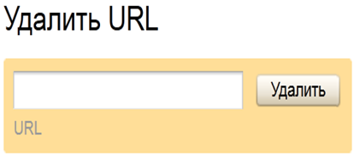
Удаление страницы

Slide 20
Работа над качеством сайта

Slide 21
Задача
Обеспечить, чтобы контент был высокого качества.

Slide 22
Решение
думать о пользователе

Slide 23
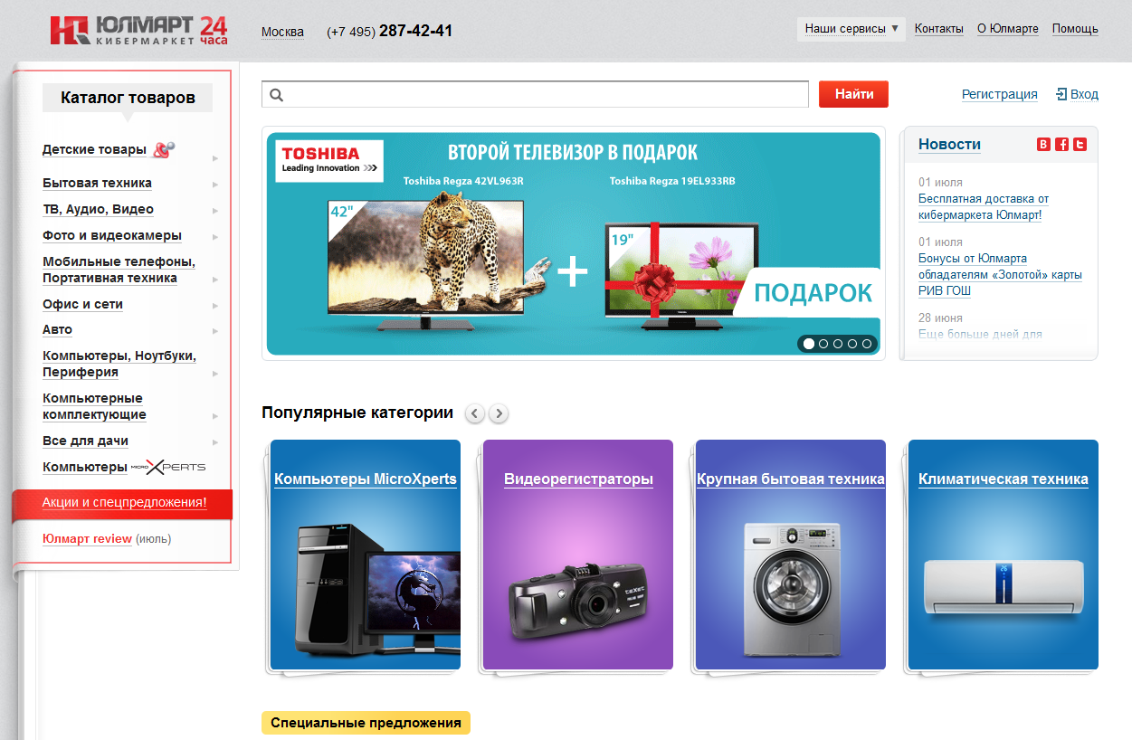
Удобный сайт

Slide 24
Удобный сайт
Название ресурса
Удобное меню
Поиск
Основное предложение
Дополнительные возможности
Поделиться в соцсетях
Контакты

Slide 25
Удобный сайт

Slide 26
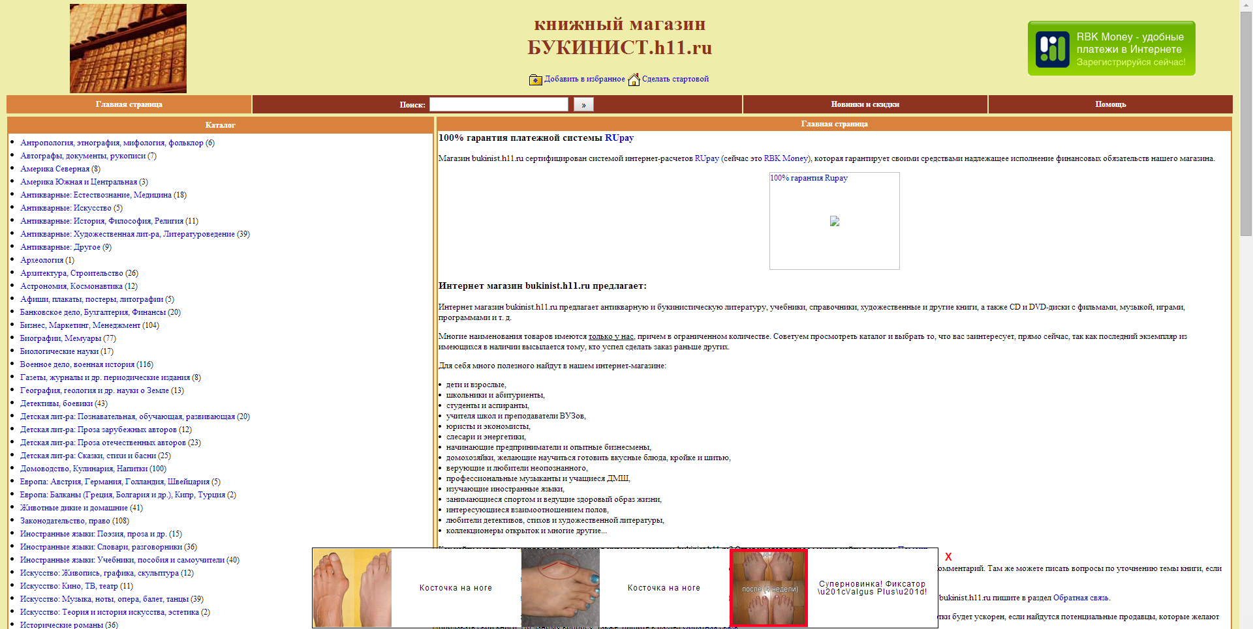
Оправдание ожиданий

Slide 27
Удобные карточки товара

Slide 28
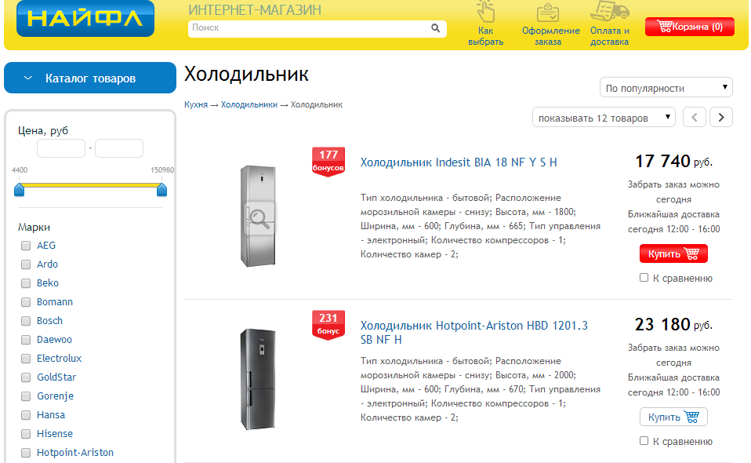
Удобные карточки товара

Slide 29
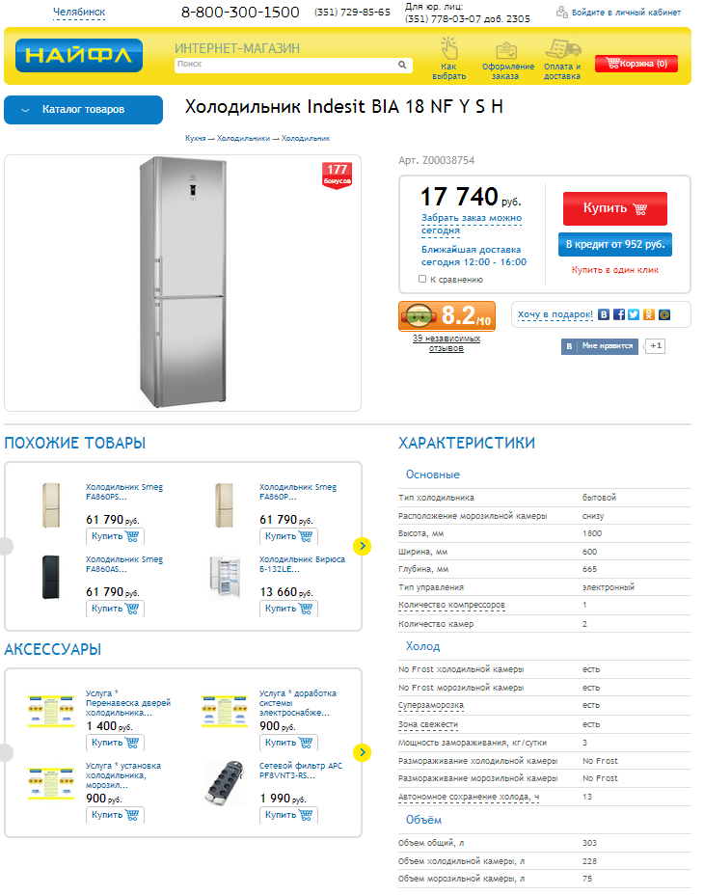
Удобные карточки товара

Slide 30
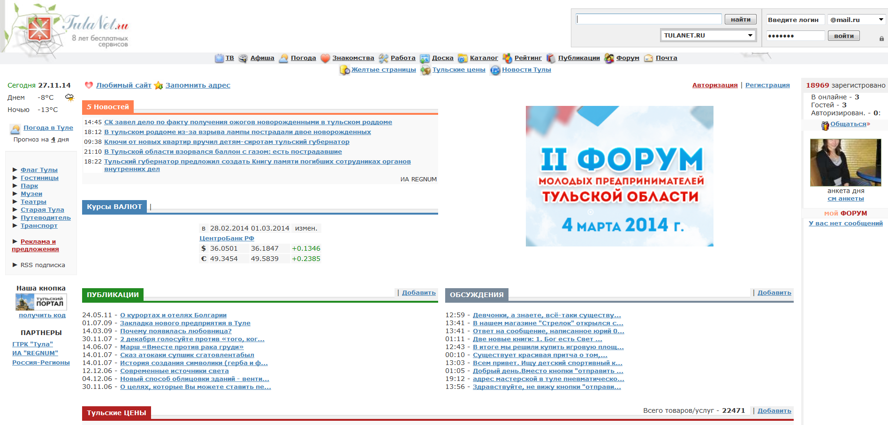
Удобный поиск

Slide 31
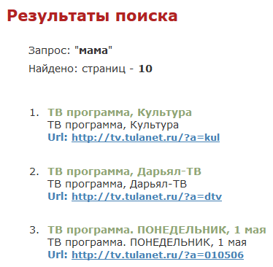
Удобный поиск

Slide 32
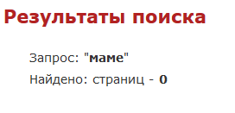
Удобный поиск

Slide 33
Удобный поиск

Slide 34
Удобные контакты

Slide 35
Удобные контакты

Slide 36
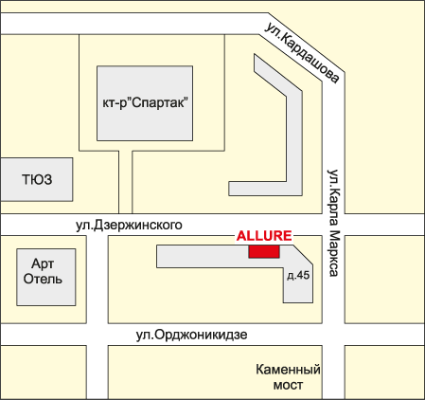
Удобные контакты?

Slide 37
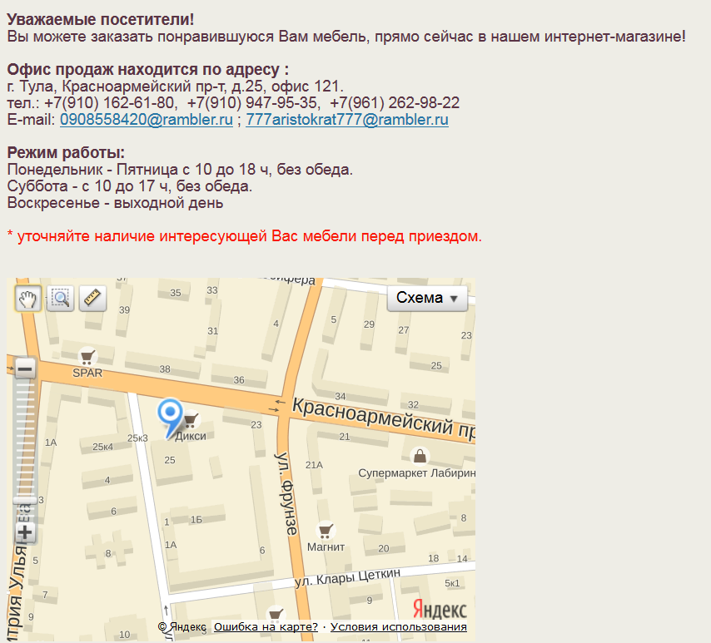
Удобные контакты

Slide 38
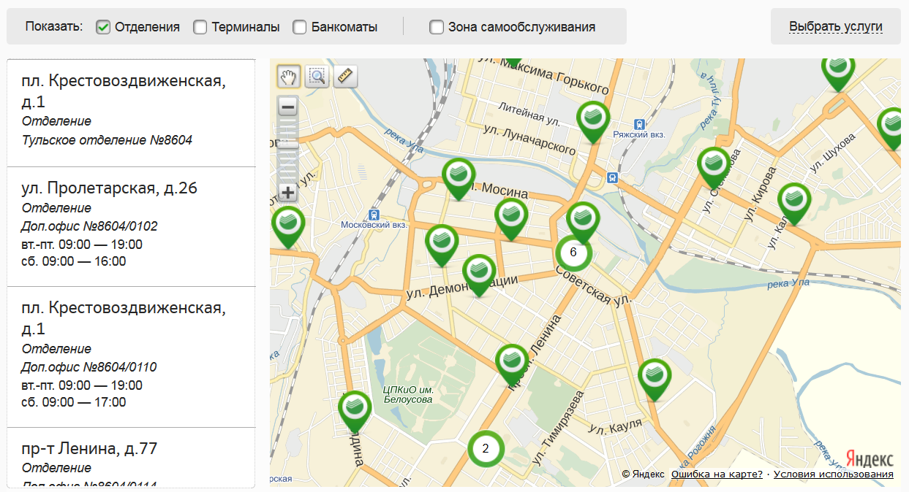
Удобные контакты

Slide 39
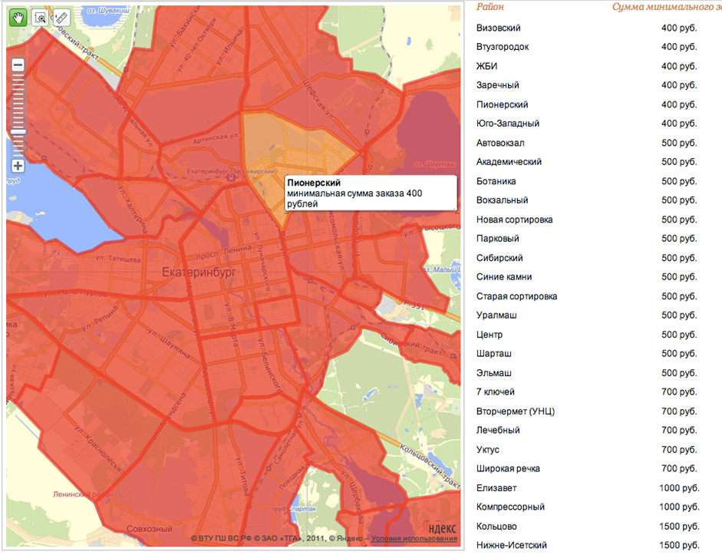
Удобные контакты

Slide 40
Работа над сниппетом

Slide 41
Задача
Наполнить сниппет полезной информацией, которая будет выгодно выделять среди других ответов.

Slide 42
Быстрые ссылки

Slide 43
Навигационные цепочки

Slide 44
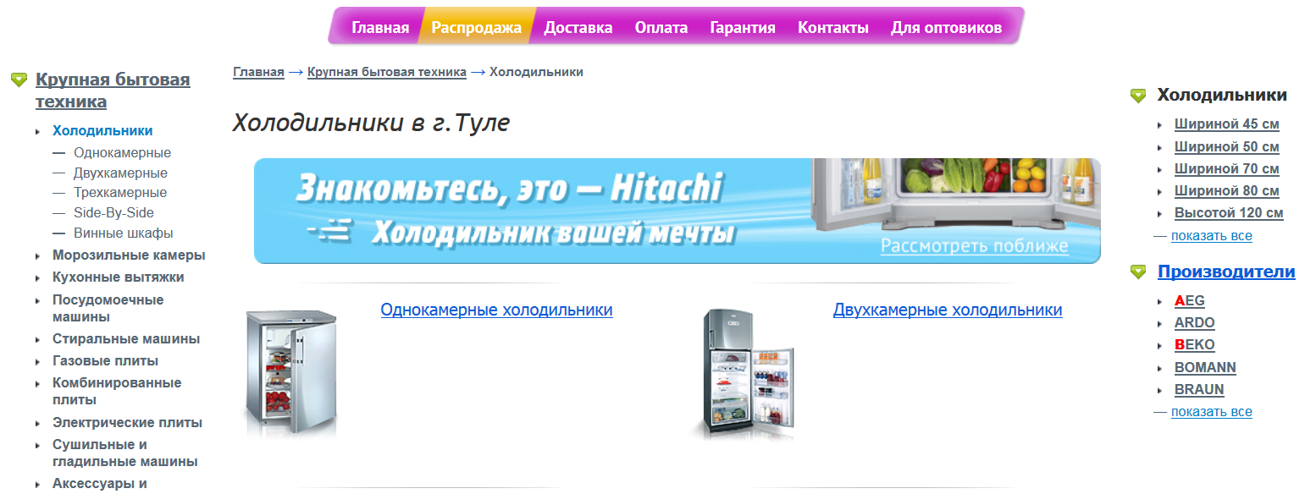
Навигационные цепочки

Slide 45
Адрес организации

Slide 46
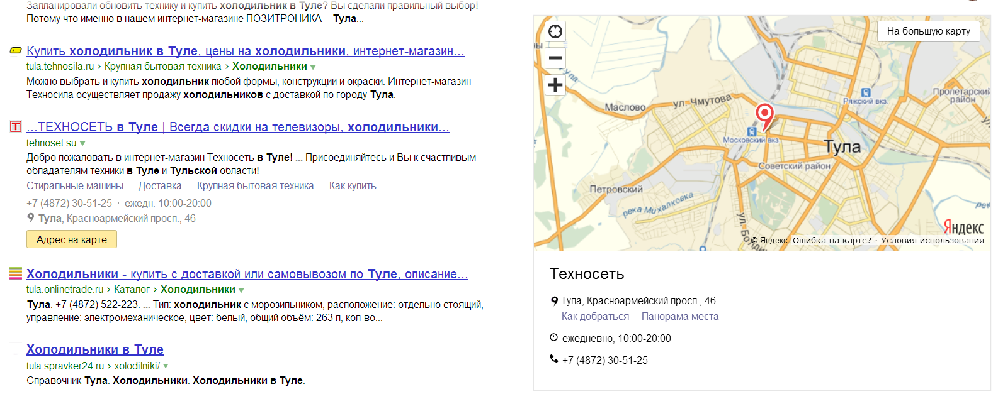
Адрес организации

Slide 47
Структурированные данные – товары

Slide 48
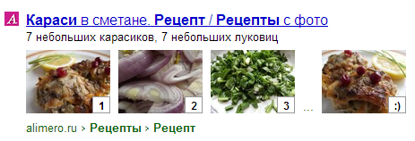
Микроразметка

Slide 49
Полезные ссылки
Яндекс.Вебмастер: http://webmaster.yandex.ru
Яндекс.Поиск для сайта: http://site.yandex.ru
API Яндекс.Карт: http://api.yandex.ru/maps
Яндекс.Метрика: https://metrika.yandex.ru

Slide 50
Елена Першина
Маркетолог
сервисов для вебмастеров
firstlena
1firstlena
1firstlena
firstlena@yandex-team.ru
Спасибо!

